Slide 1
県道花口下石見線外（下石見工区）災害防除工事
｢測量及び詳細設計業務委託｣
（交付金防災）（０県債）」
サンイン技術コンサルタント株式会社
設計チーム：小田達也

Slide 2
⽬ 次
１.業務の内容
２.業務の技術的特徴
３.苦労した点，⼯夫した点
４.表彰に至る高評価の要因

Slide 3
1.業務の内容
◇発 注 者：鳥取県西部総合事務所日野振興センター
◇履⾏期間：平成29年1⽉25⽇〜平成29年11⽉30⽇
◇業務概要：県道花口下石見線外の3地区(下石見、上萩山、笠木)
において、災害防除工事(落石対策)を目的に、現状
に適合した落石対策施設計画と測量,用地調査測量を
実施したものである。
◇担当技術者
【設計業務】管理技術者：小田達也（技術士：建設部門）
照査技術者：井関 茂（RCCM:道路）
【測量業務】主任技術者：高井雄二（測量士）
照査技術者：村本陽一（測量士）
現場代理人：高井雄二（測量士）
【補償業務】主任技術者：佐野琢也（補償業務管理士、一級建築士）
照査技術者：中本泰司（補償業務管理士、一級建築士）

Slide 4
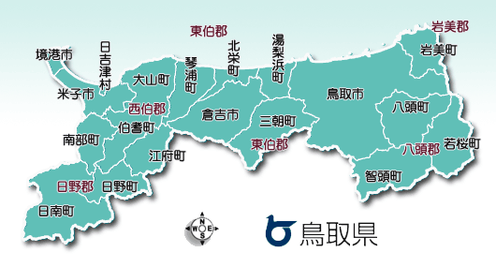
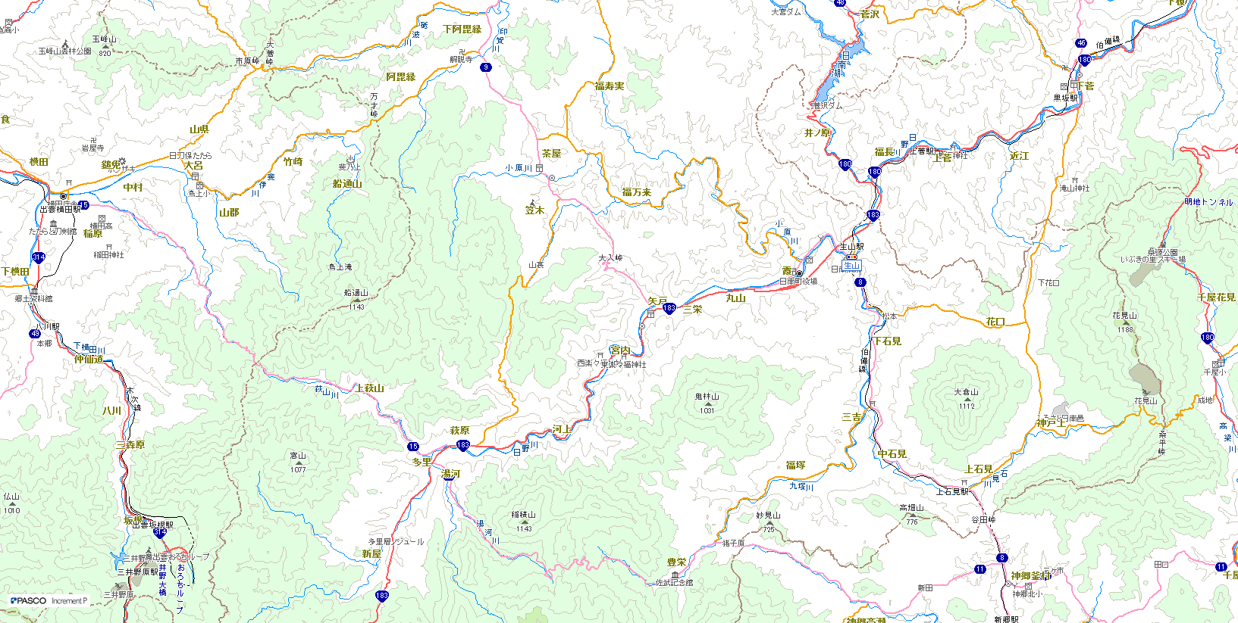
①業務位置-1
N
◇業務の位置
日野郡日南町 下石見、上萩山、笠木
日野町
日南町
業務位置
笠木地区
下石見地区
上萩山地区
【とっとりWebマップより】

Slide 5
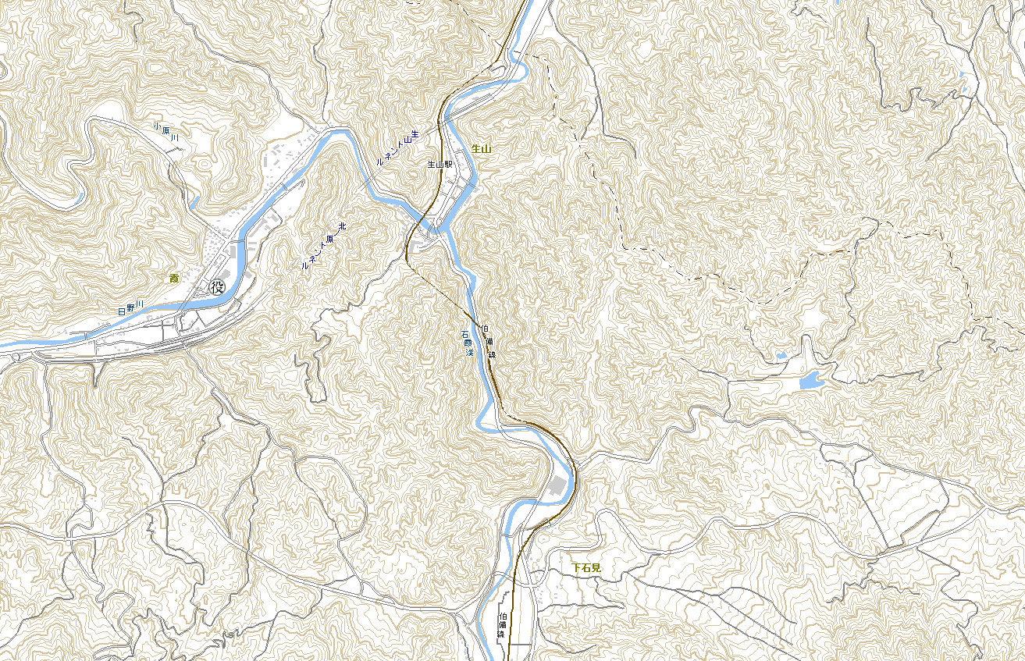
②業務位置・目的―下石見工区
◇計画の目的
下石見工区は、平成21年度において、落石対策の詳細計画が実施されている経緯もあり(工事未着手)、当時からの経年を配慮し、対象斜面を再調査し計画の妥当性評価を行う。
N
生山駅
日南町役場
県道花口下石見線
◇調査の着目点
①H２１年度計画における、起終
点位置の妥当性。
②H２１年度計画施設の耐荷力は
現況に対して妥当か。
③植生(植林含む)状況や、落石発
生源に変更・変状が生じてい
ないか。等
計画地
【とっとりWebマップより】

Slide 6
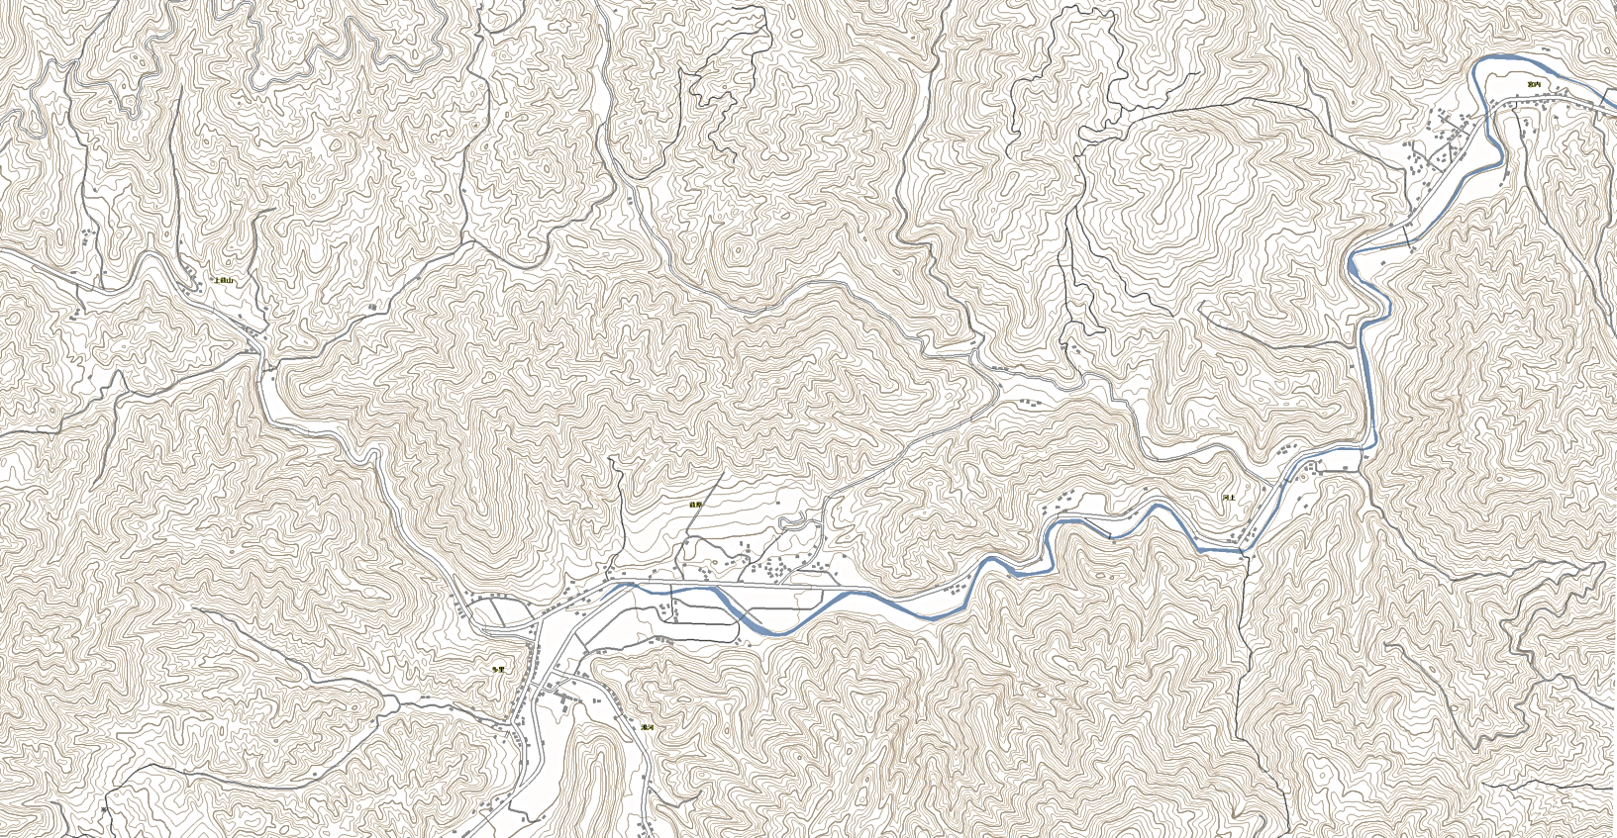
②業務位置・目的― 上萩山工区、笠木工区
◇計画の目的
【上萩山工区】
既存対策施設(ポケット式ロックネット) 自体の損傷が激しく、機能低下が著しいと判断されたため、補修及び、再構築を含めた施設の計画を行う。
【笠木工区】
予備計画(H27年)内容を精査のうえ、現地調査を実施し、道路改良計画(H27年)との整合性を図りながら、必要に応じて対策工法の見直しを行う。
笠木工区
上萩山工区
県道多里伯太線
県道横田多里線

Slide 7
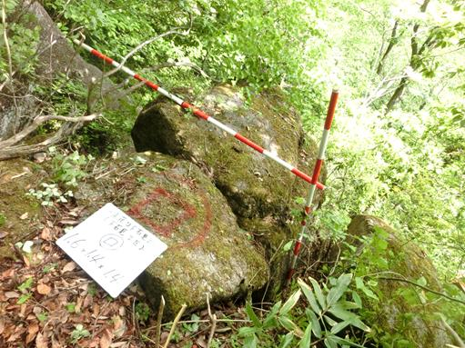
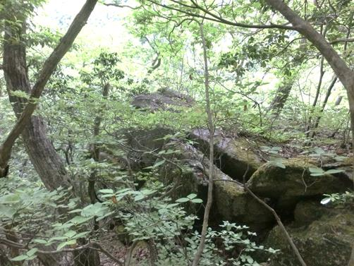
③検討結果-下石見工区
【県道花口下石見線】
山脚部～中腹面には落石発生源となる岩盤面露頭が存在し、露頭面から下部側には剥離した小径岩塊類が散在している状況となっている。
また、中段よりその上部斜面には推定重量8t程度の巨大な落石危険対象物が存在することから、JR側との協議も含めた上での落石対策工の策定が重要であるものと判断した。
今後の方向性を提案
・詳細測量
・対策施設計画
・用地測量

Slide 8
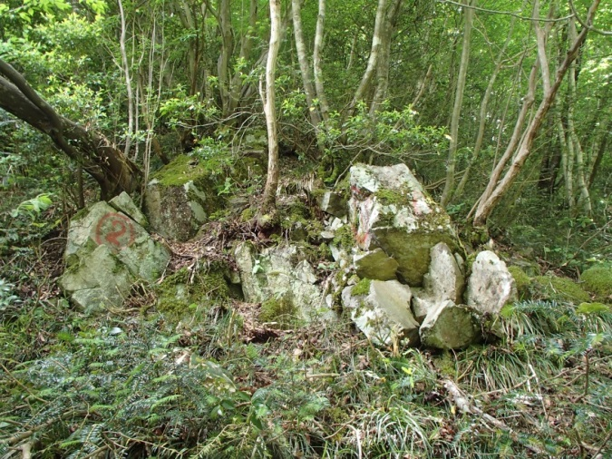
④検討結果-上萩山工区
B
【計画平面図】
【県道横田多里線】
A
A
（落石発生源）
【計画断面図】
調査により、落石危険度ﾗﾝｸ：ＡorＢに該当する個体別落石エネルギーは、２７～１４４KJの範囲であった。
【対策工法】
予防工：伏工(高ｴﾈﾙｷﾞｰ対応型)
防護工：斜面中腹柵(高ｴﾈﾙｷﾞｰ対応型)

Slide 9
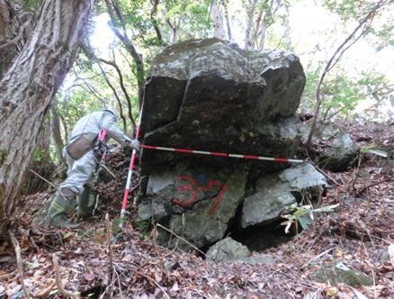
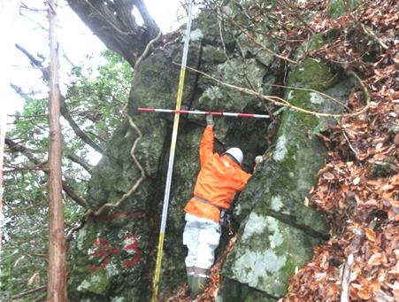
⑤検討結果-笠木工区
【県道多里伯太線】
【計画平面図】
（落石発生源）
【計画断面図】
当該斜面における落石危険度ﾗﾝｸ：ＡorＢに該当する個体別落石エネルギーは、20～3,545KJの範囲であった。
【対策工法】
予防工：除去工 + 伏工(高ｴﾈﾙｷﾞｰ対応型)
防護工：斜面中腹柵(高ｴﾈﾙｷﾞｰ対応型)
：落石防護柵(高ｴﾈﾙｷﾞｰ対応型)

Slide 10
2.業務の技術的特徴
(1)上萩山工区は、既設対策工として｢ﾎﾟｹｯﾄ式落石防止網｣が施工され
ているが、積雪や落石による外的エネルギーにより破損・変位を起
しており、現況の落石源調査による危険度判定と併せ、機能が著し
く低下した状況が確認される区間が存在したため、復旧が必要な範
囲を含め、対策工法の検討を実施する必要があった。
(2)笠木工区は、上位計画としてH27年度に予備計画ならびに、道路
改良計画が実施されており、特に道路計画線形における断面計画と、
当該計画構造物における位置関係、用地買収に関する整合性を十分
に把握したうえで、現況の落石源調査による危険度判定と併せ、業務
を遂行する必要があったことから、問題点等を早期にとりまとめ、
施設構造を決定する必要があった。

Slide 11
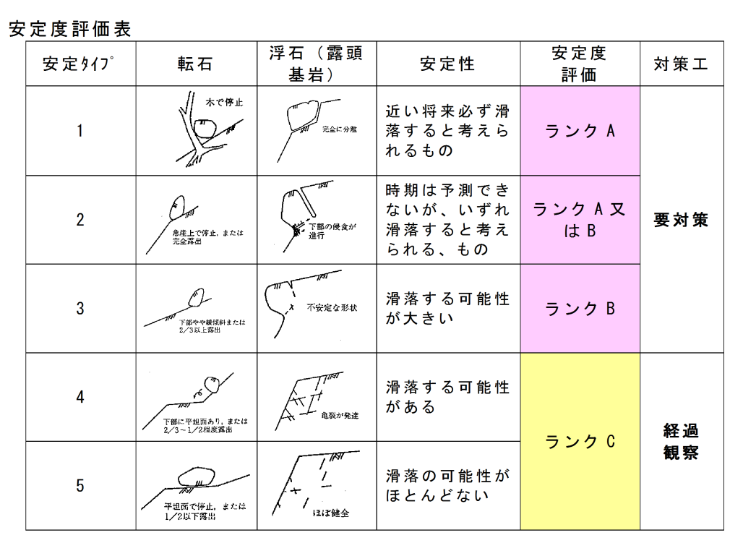
（透過型）
①落石危険度の評価項目
（部分透過型）
落石危険度の評価は、落石対策便覧「現地観察による安定度評価の一例」で示される「高速道路調査会の落石危険度判定方法(案)」を参考として実施。
評価項目ならびに、評価得点は以下とした。
なお、最終的には危険度評価を３ランクに分け、不安定と評価される｢Ａ・Ｂランク｣について対策工を検討するものとした。
（不透過型）
採用が可能
予備設計で採用
不安定 ：65点以上…ランクＡ
やや不安定：64～36点…ランクＢ
ほぼ安定 ：35点以下…ランクＣ …経過観察
･･･要対策

Slide 12
②危険度の評価（個別調査表(参考)）
対象斜面に存在する落石対象個別毎に、評価項目で点数評価による危険度ランク付けを行い、対策する対象物を明確にした。

Slide 13
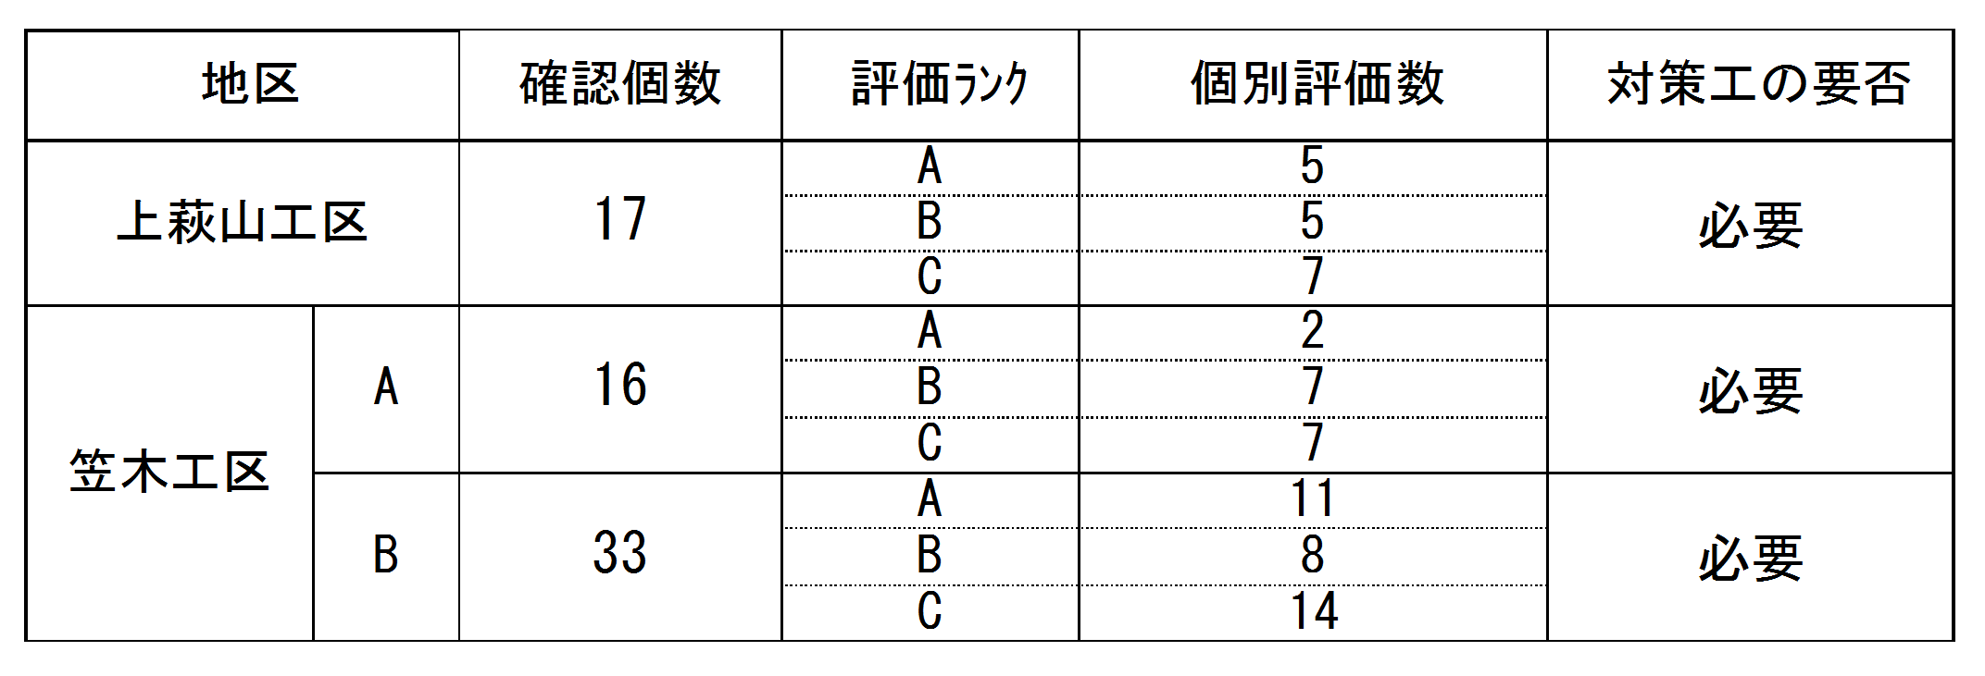
③危険度評価結果
各地区毎で対象となる転石・浮石の一覧
各地区毎に、危険度ランクA・Bに相当する落石対象物が存在
対策工の検討が必要

Slide 14
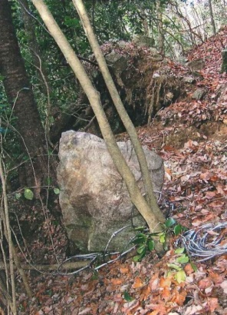
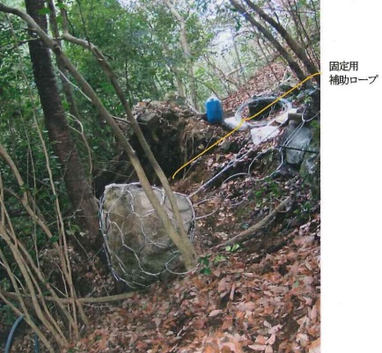
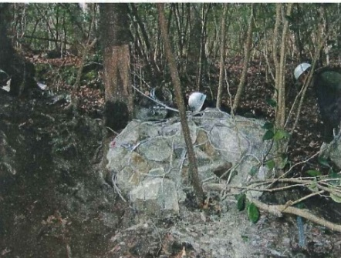
④対策工の検討（除去工の計画）
危険ﾗﾝｸA,B評価となった転石・浮石個体における対策工法については、完全に取り除いたり、斜面に固定する「落石予防工」と、転落してくる落石を斜面下に設置した施設で防護する「落石防護工」とがある。
落石対策の基本は、「容易に排除が可能と判断される個体については除去工を前提」として対策工法を選定することを理想としていることから、以下左図に示す「対策工法の選定フロー」により、除去工あるいは、他の対策工とに分類するものとした。
この時｢除去工法｣以外の対策工法の選択が必要となった場合には、工法選定比較検討を行ったうえで総合的評価による、｢対策工｣を決定した。
採 用
＜小割り前＞
＜ネット被覆＞
対策工法の選定フロー
除去工の
イメージ
対策工
＜小割完了＞

Slide 15
⑤対策工法選定の計画
（除去工以外の対策工法が必要となる個体）
＜落石対策工選定フローチャート例＞
【落石対策工の選定】
落石対策工は、「落石予防工」・「落石防護工」の効果を考慮し、斜面形態，落石規模・運動形態及び、保全対象の状況(道路構造，交通状況等)、経済性，景観・環境性を考慮して選定する。
対策工は機能，耐久性，施工性，経済性，維持管理上の問題等を考慮して、最も適した工種およびその組み合わせを選択する。

Slide 16
⑥対策工法の選定結果
（除去工以外の対策工法が必要となる個体）
＜＞
各箇所毎の対策工法選定結果を示す。
地 区 |  | 適用対策工法 | 対策対象個体数
 |  |  | 対策対象 (個) | 全体 (個)
上萩山工区 |  | ①ロープ伏工+②高エネルギー斜面中腹柵工 | 10 | 17
笠木工区 | A | ①高強度ロープ伏工+②高エネルギー防護柵工 | 9 | 16
 | B | ①除去工+②高強度ロープ伏工 +③高エネルギー斜面中腹柵工 | 19 | 33
適用評価の結果、｢除去工｣が適用可能なのは、笠木工区であるが、一部の個体のみの適用であり、両工区において、｢予防工｣，｢防護工｣共に供用対策が必要となる結果となった。

Slide 17
3.苦労した点，工夫した点
(1)既存施設における損傷状況を短期間で調査・整理し、原因・対策条件を明確にした。→上萩山工区
(2)予備調査における落石危険度調査は概略的判定であることから、あらためて現況調査を実施し、落石対策指針に基づいた危険度ランク評価を行い、対策が必要な対象物を明確にした。→笠木工区
(3)基礎地盤面の深度・岩級区分について、簡易貫入・ｻｳﾝﾃﾞｨﾝｸﾞ試験を実施して決定根拠を明確した。→笠木工区
(4)対策施設工の配置位置(起・終点)は、必要に応じて落石シミュレーションの試行錯誤により、位置を策定した。
→上萩山工区・笠木工区

Slide 18
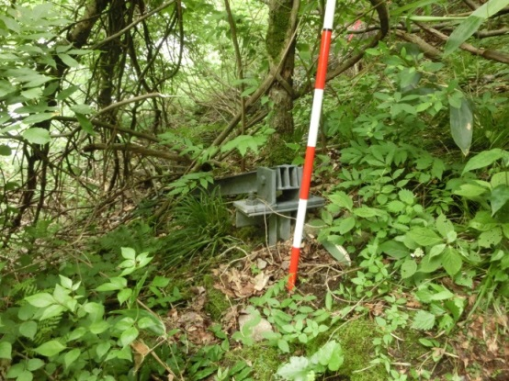
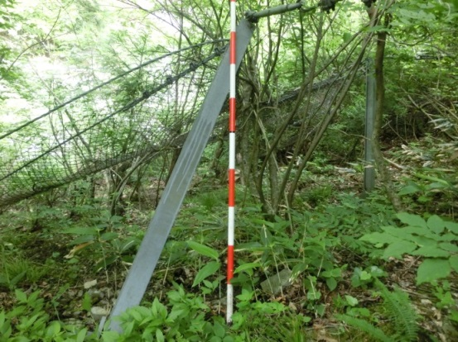
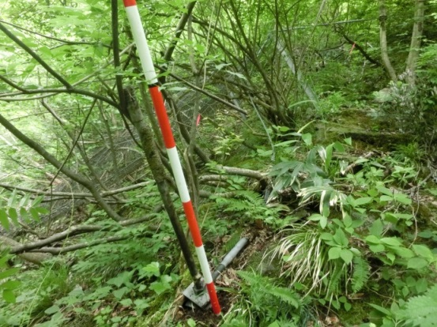
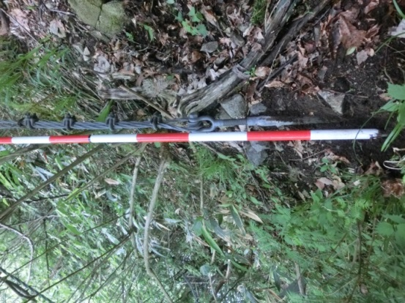
①-1既存施設の損傷状況調査・落石調査結果
【上萩山工区】
【ロックネット支柱の転倒・変位(傾倒)状況)】（抜粋）
【主アンカー(岩用)の引き抜け，変位状況)】（抜粋）

Slide 19
①-2落石対策工の選定（上萩山工区）
【課題】：既存施設を含めたうえでの施設復旧
［一次選定］
［計画図］
不可条件の保安林内影響の回避ならびに、経済性､積雪への対応において優れると判断される｢第③案：斜面中腹柵+伏工｣を基本工種として選定。
［二次選定］
一次選定にて選定した｢第③案：斜面中腹柵+伏工｣について同等工法である中腹柵をコスト面対比を目的に比較した結果、一次選定での[斜面中腹柵(SPARCフェンス)]が約10%程度経済性に優れる結果となった。
よって、当該工区における災害防除工法は『斜面中腹柵(SPARCフェンス)+伏工高強度型(ハイパワーネット)』を適用工法として決定した。
第③案を採用

Slide 20
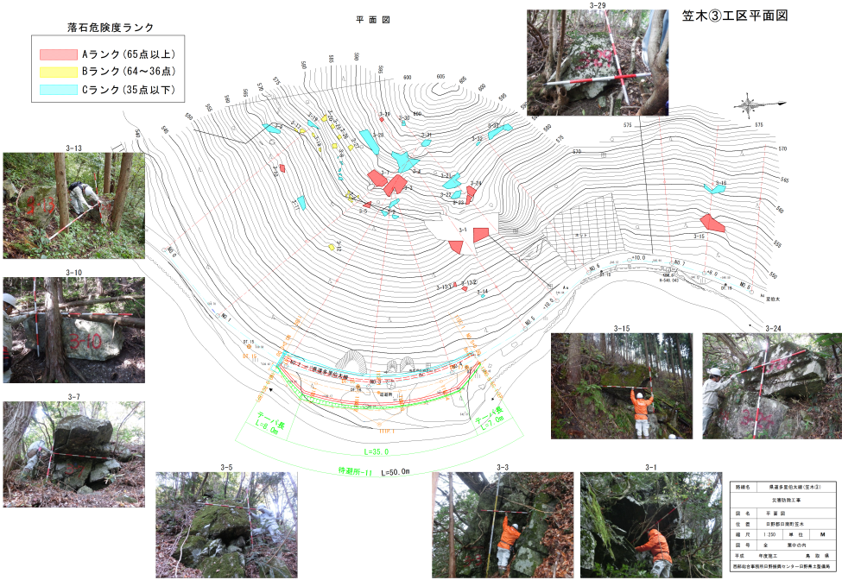
②-1状況調査結果・対策条件（笠木工区）
【課題】：基準書に準じた形での落石危険度の再評価
調査結果より、当該斜面に分布し落石危険度ﾗﾝｸ：ＡorＢに該当する転石・浮石の個体別落石エネルギーは、20～3,545KJとなる。
対策工法の対象区間
当該区間の対策範囲は、実際に落石が発生し、直接的に山脚部に到達した履歴と転石・落石調査結果の危険ﾗﾝｸによって、今後の落石が極めて高い個体を確認したうえで、現地の状況を勘案し、施工可能工種等の総合的な観点などから、L=約120ｍの範囲を必要区間として設定した。

Slide 21
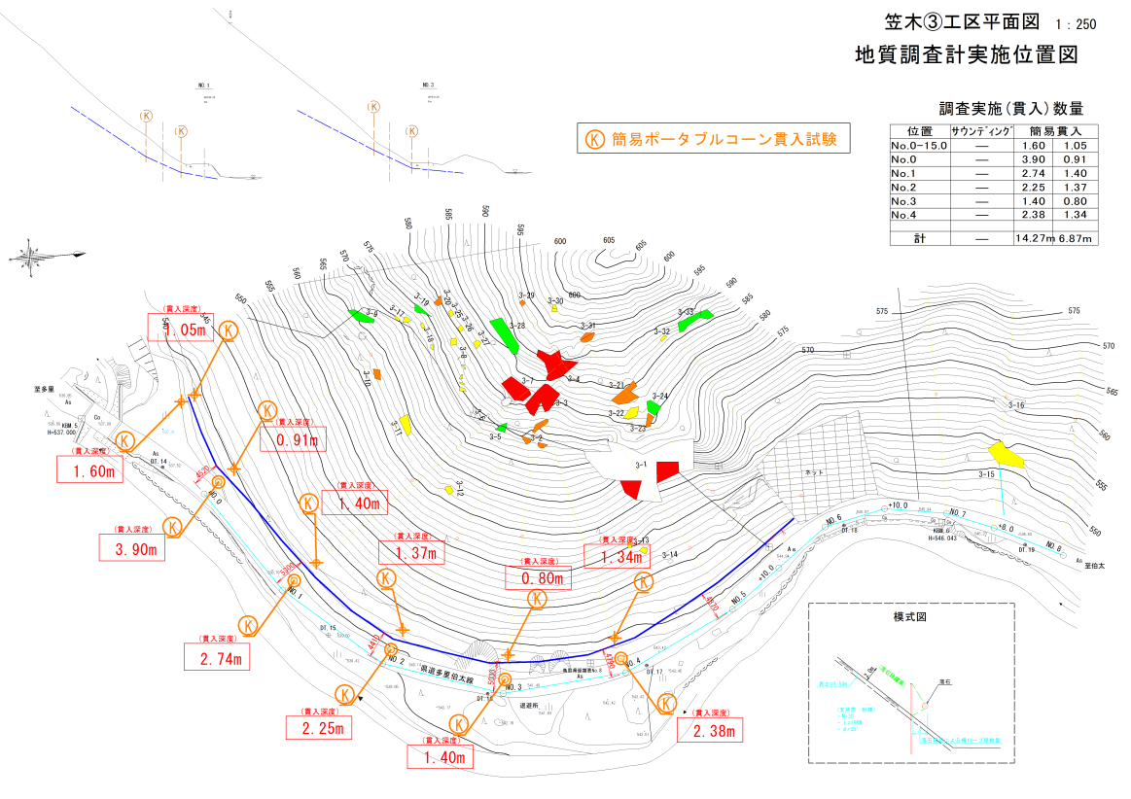
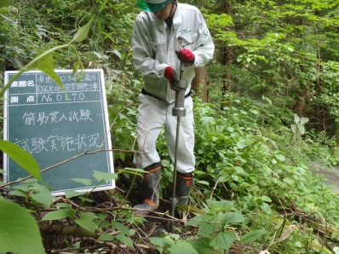
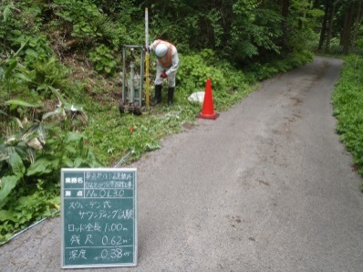
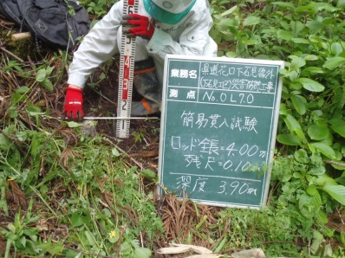
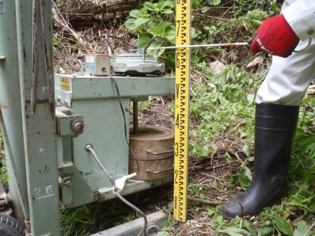
②-2基礎地盤の選定条件を明確にする
基礎地盤面の深度・岩級区分について、貫入試験・露頭面観察を実施して決定根拠を明確にした。
【簡易動的コーン貫入試験】
【ｻｳﾝﾃﾞｨﾝｸﾞ試験】

Slide 22
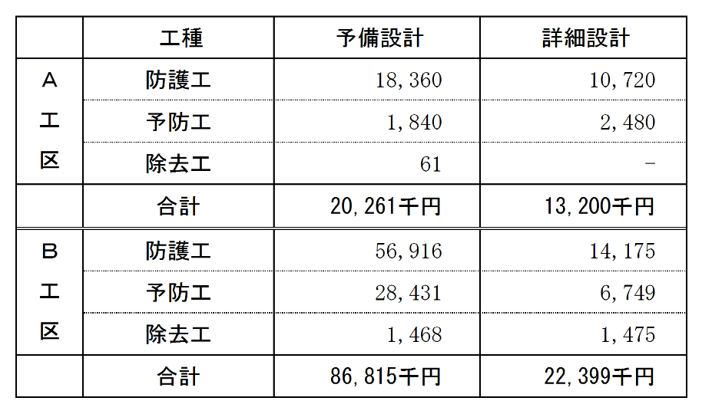
②-3落石対策工の選定（笠木工区）
【課題】：予防工・防護工あるいは相互による組み合わせでの評価
［一次選定］対象 落石エネルギー：86～3545KJ
［予備計画との概算事業費比較］
選定条件となる経済性､積雪への対応、経済性において優れると判断される｢第①案：伏工高強度型(ハイパワーネット)+除去工｣を個別処理対策の基本工種として選定した。
［二次選定］同等工種との比較
当該業務の笠木B工区においては、予備計画実施時の落石危険度調査についての再評価を行うことを含め、改めて対策工法を見直した結果、当初予定における概算事業費を大きく低減することが可能となった。
第2案を採用
防護工のみで斜面全体の単独対策を行う第C案～第D案は、施工が単純工程で済むものの経済性では2.5倍～3.5倍相当のコストで大きく不利となる結果となった。
よって、当該計画区間における落石対策としては、予防工対策と防護工対策を組み合わせる【予防工(ハイパワーネット)+除去工+防護工(アークフェンス)】による対策工法を適用した。

Slide 23
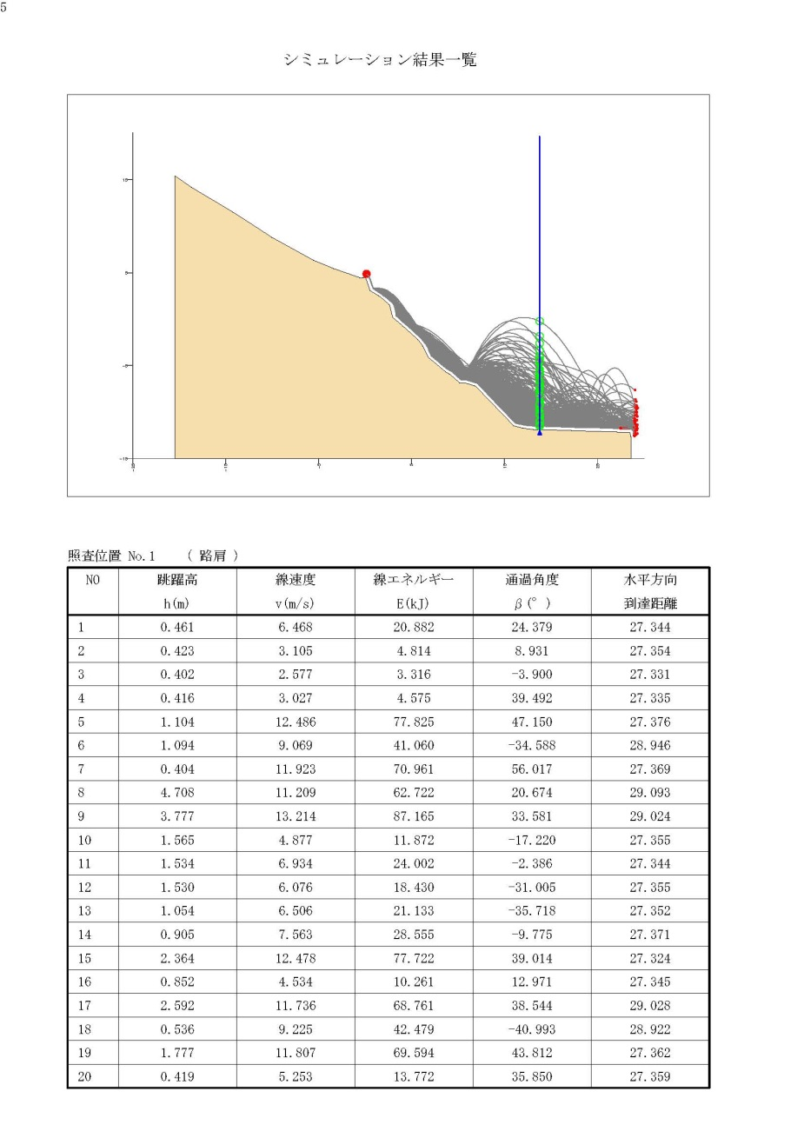
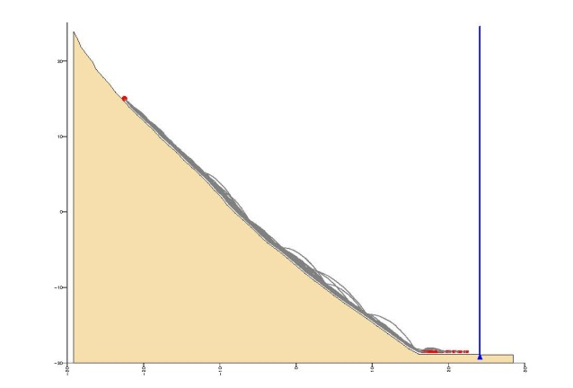
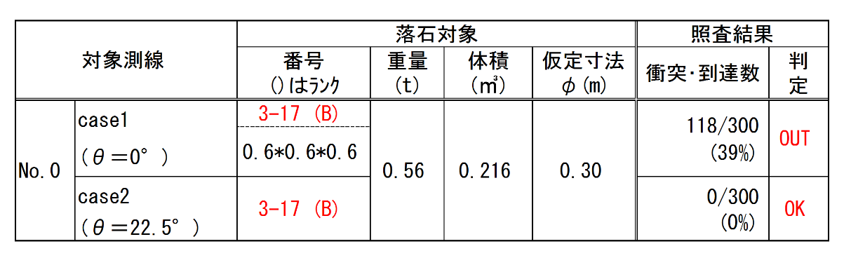
【砂防技術指針】H26.10より
③施設配置位置(必要範囲)を明確にする
対策施設の配置位置(起・終点)は、必要に応じて落石シミュレーションの試行錯誤により、最終的に位置を策定した。
(θ＝0°)
(θ＝22.5°)
(検討事例)
・コアは、N値50以上を示すが、亀裂が多く
土砂化し軟質である。
・基準書（マニュアル）では軟岩はCM相当
であり、CL級の取り扱いについて記載なし。
Case1は、有意水準（危険率）とされる【5％】を超える結果となった。

Slide 24
４.表彰に至る高評価の要因
・既存施設における損傷状況を短期間で調査・整理して、原因・対策
条件を明確にし、解決できたこと。
・予備調査における落石危険度調査(概略的判定)について、あらため
て現況調査を実施し、落石対策指針に基づいた危険度ランク評価を
行い、対策が必要な対象物を明確に決定したこと。
・基礎地盤面の深度・岩級区分について、貫入試験を実施し、基礎工
深度の決定根拠を明確にしたこと。
・対策施設工の配置位置は、必要に応じて落石シミュレーションの試行
錯誤により、起・終点位置を策定したこと。
などが高評価に繋がったと考えられます。

Slide 25
おわりに
○発注担当者様におかれましては、地元関係者や地権者様の調整等ならびに、弊社からの疑問点や問合せに対し、迅速に対応していただいた事、大変感謝しております。
本当に有難うございました。

Slide 26
ご清聴ありがとうございました。

